Slide 1


DôCHODKOVÝ SYSTÉM V HOLANDSKU
Boris Scherer

Slide 2
Jeden z najlepších
V rebríčku MELBOURNE MERCER GLOBAL PENSION INDEX z roku 2019 a 2018 sa umietnil na 1. mieste a pravidelne sa vyskytuje v top 3, dosahuje hodnotenie A
Rovnako podľa Allianz Pension Sustainability Index 2014 patrí Holandsko medzi krajiny s najudržateľnejším dôchodkovým systémom.

Slide 3
Kľúčové informácie
podľa |  | Holandsko | OECD
Priemerný zárobok | EUR | 50853 | 34803
Verejné výdavky na dôchodkový systém | % z HDP | 5,4 | 8,2
Očakávaná dĺžka života | Pri narodení | 82,0 | 80,9
 | Vo veku 65 rokov | 20,0 | 19,7
Populácia nad 65 rokov ako % z pracujúcej populácie |  | 30,2 | 27,9
Základná výška dôchodku pre jednu osobu v roku 2018 bola 1173,33 EUR mesačne. Prídavok na dovolenku bol vo výške 71,42 EUR na osobu. Dokopy teda dostávame 1244,75 EUR pre jednotlivca a 1717,78 EUR pre páry. Priemerná výška dôchodku závisí od minimálnej mzdy, pričom sa aktualizuje každé 2 roky.

Slide 4
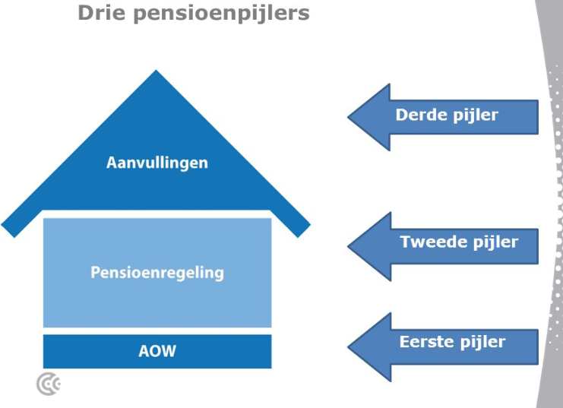
Zloženie dôchodkového systému
Holandský dôchodkový systém sa skladá z 3, prípadne 4 pilerov:
I. pilier – štátny General Old Age Pensions Act (Algemene Ouderdomswet, AOW)
II. pilier - Supplementary pension
III./IV. Pilier - Individuálne dôchodkové poistenie

Slide 5
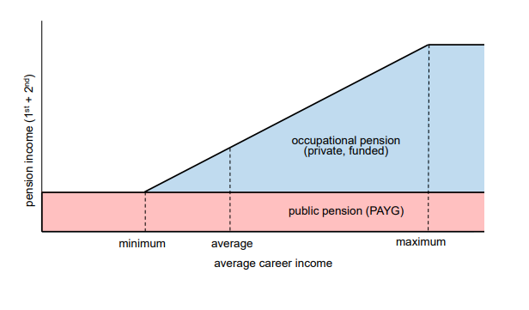
Náčrt systému starobných dôchodkov 1. a 2. piliera

Slide 6
Algemene Ouderdomswet – AOW (General Old Age Pensions Act)
I. pilier
Flat-rate
Pay-as-you-go
Predstavuje len minimálny príjem, tzv. základný dôchodok - basispensioen
Nárok má každý, kto žil v Holandsku aspoň 50 rokov a dovŕšil zákonom daný vek odchodu do dôchodku. Áno, ľudia čo vôbec nepracovali, iba v Holandsku žili, majú takisto právo tento dôchodok poberať
Každým rokom sa postupne zvyšuje, pričom momentálne je 66 rokov.
V roku 2022 dosiahne úroveň 67 rokov a 3 mesiace, pričom následne sa bude zvyšovať na základe očakávanej dĺžky života

Slide 7

Algemene Ouderdomswet – AOW (General Old Age Pensions Act)
Za každý rok, v ktorom daná osoba žila v Holandsku, si našetrí 2% do AOW,
2%/rok * 50 rokov = 100%
Predstavuje len približne 32%-ný podiel na celkovom dôchodku priemerného dôchodcu
Zároveň predstavuje až do 70% čistej minimálnej mzdy
Vypláca ho šťát pomocou Social Insurance Bank (Sociale Verzekeringsbank, SVB)

Slide 8
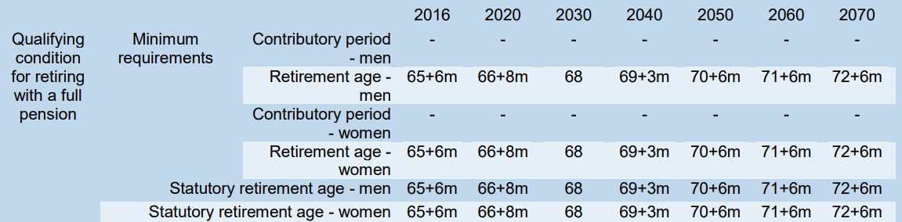
Predpokladané budúce podmienky odchodu do dôchodku

Slide 9

Príklad
Pozrime sa na ľudí, ktorí žili v Holandsku aspoň 50 rokov a dosiahli dôchodkový vek:
Pár žijúci spolu – každý dostane približne 700€ v hrubom každý mesiac, čo aktuálne predstavuje 50% aktuálnej minimálnej mzdy
Človek žijúci sám – približne 1000€ mesačne v hrubom, čo predstavuje 70% aktuálnej minimálnej mzdy

Slide 10
Supplementary pension
II. Pilier
Tvorí hlavnú záťaž financovania dôchodkov
Tvoria ho kolektívne zamestnávateľské penzijné schémy prepojené s konkrétnym priemyselným odvetvím alebo podnikom
Sú riadené penzijnými fondami alebo poisťovacími spoločnosťami
Je v ňom viac ako 90% pracujúcich
Aktíva z týchto schém dosahujú až 109% HDP

Slide 11

Penzijné fondy
Spoločnosti platia mesačné príspevky do dôchodkových fondov v mene svojich zamestnancov.
Kapitál sa investuje a zhodnotené investície sa vyplácajú v prospech súčasných a budúcich dôchodcov.
Podľa zákona sú právne a finančne nezávislé a musia fungovať ako neziskové organizácie.
Sú teda chránené v prípade, že má spoločnosť finančné problémy.
Systém sa skladá až z

Slide 12

Rôzne druhy penzijných fondov
V Holandsku existujú tri druhy kolektívnych dôchodkových fondov:
Priemyselné dôchodkové fondy, ktoré zahŕňajú ľudí pracujúcich v celom sektore, ako je napríklad stravovanie, maloobchod, stavebníctvo alebo štátna služba.
Firemné dôchodkové fondy, pre jednu spoločnosť.
Nezávislé profesionálne dôchodkové fondy pre lekárov, zubárov a podobne.

Slide 13
Zamestnanecké penzijné schémy
Princíp defined-benefit schemes - Dôchodok sa určuje na základe poistno-matematických princípov a nezávisí primárne od výšky úspor a zhodnotenia na osobnom dôchodkovom účte (defined-contribution schemes)
dôležité sú takisto parametre ako počet rokov odvádzania príspevkov a ich výška.
Každá zamestnanecká dôchodková schéma určuje pravidlá prerozdeľovania príspevkov.

Slide 14
Individuálne poistenie
III./IV. Pilier
Najčastejšie využívané živnostníkmi a zamestnancami v odvetviach bez kolektívnych dôchodkových fondov.
Ako aj v iných krajinách, predstavuje rôzne súkromné individuálne druhy poistení ako napr. anuity, životné poistenia, produkty umožňujúce skorší odchod do dôchodku a pod.

Slide 15
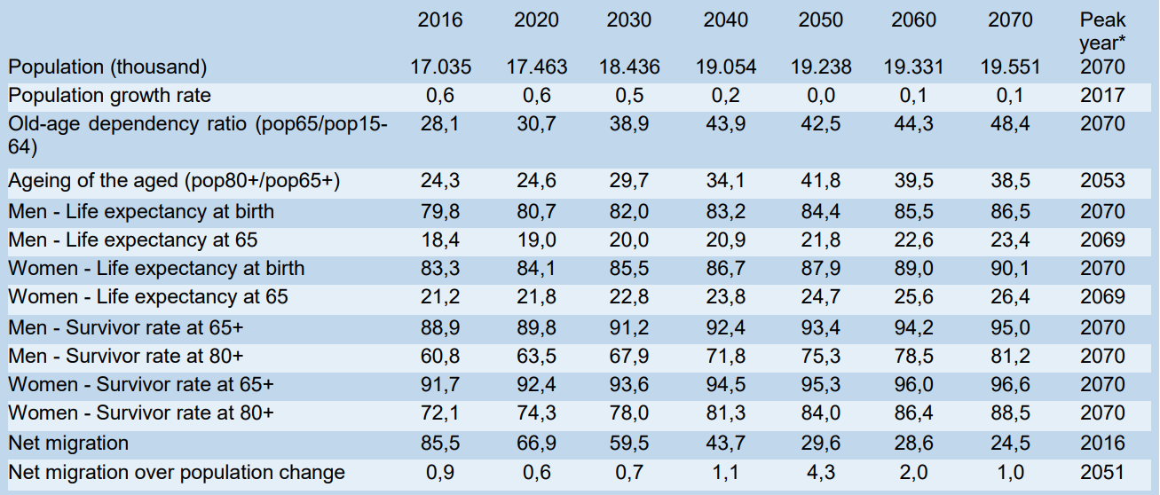
Očakávaný demografický vývoj v Holandsku

Slide 16
Ďakujem za pozornosť

Slide 17
ZDROJE
https://info.mercer.com/rs/521-DEV-513/images/MMGPI%202019%20Full%20Report.pdf
https://www.fiapinternacional.org/wp-content/uploads/2016/10/Pension-Sustainability-Index-2016.pdf
https://ec.europa.eu/social/main.jsp?catId=1122&langId=en&intPageId=4993
https://dennikn.sk/blog/133815/dochodkovy-system-v-holandsku/
https://www.iamexpat.nl/expat-info/official-issues/pensions-retirement-netherlands
https://www.oecd.org/els/public-pensions/PAG2019-country-profile-Netherlands.pdf
https://ec.europa.eu/info/sites/info/files/economy-finance/final_country_fiche_nl.pdf

